Slide 1

操作系统实验：uCore for LoongArch32
Lab3 进程管理
陈咸彰
https://osdocs.cqu.ai

Slide 2
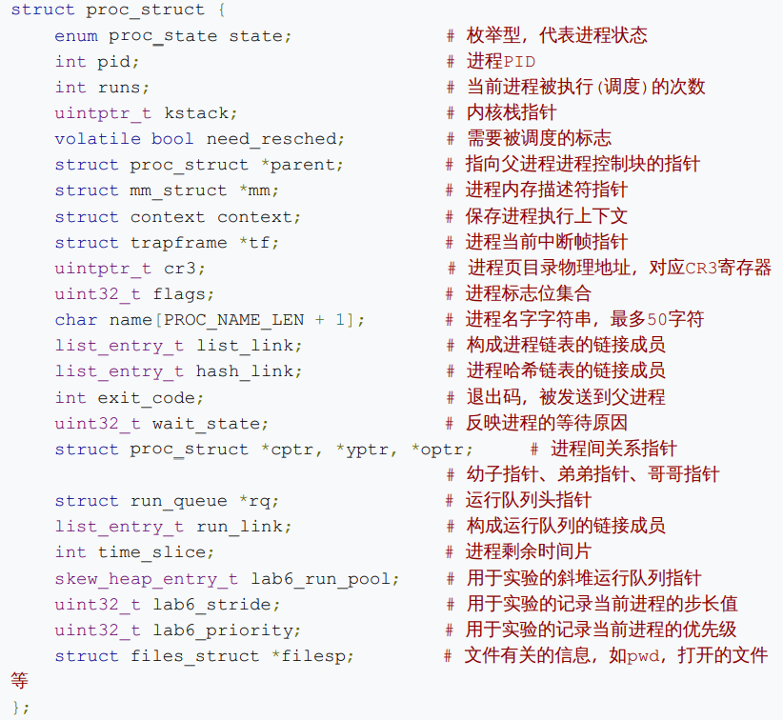


uCore的进程控制块PCB结构
保存线程的状态、内核栈指针、线程上下文、中断帧指针等线程相关信息
kstack
trapframe
PCB
sp
fp
ra
tp
线程
上下文（context）
s8
…
s0

Slide 3
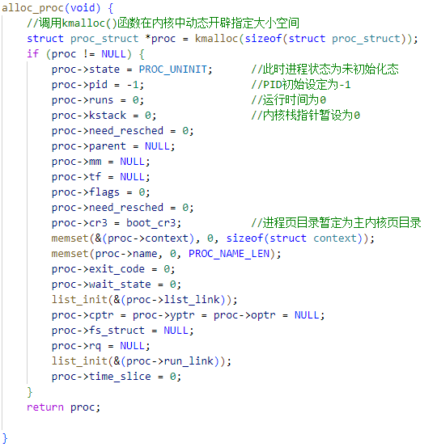
uCore的进程控制块如何创建
创建进程时调用alloc_proc()函数创建一个空的进程控制块

Slide 4
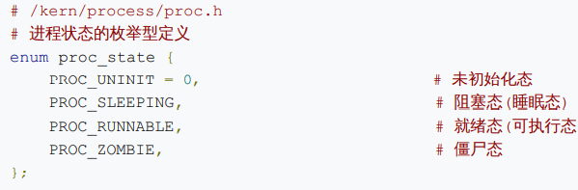
进程的状态
未初始化态∶进程创建时首先创建进程控制块，以此为始，至进程创建完毕加入就绪队列，都属于UNINIT态
阻塞态︰进程由于某种原因阻塞，使他阻塞的函数可能是do_wait()/do_sleep()等
就绪态︰进程创建完毕后是就绪态，等待运行和正在运行的进程都是这种状态。一个被阻塞的进程执行wakeup_proc()函数会由阻塞态变成就绪态
僵尸态∶正在执行的进程执行do_exit()函数将变成僵尸态，此时进程等待父进程回收它的资源

Slide 5
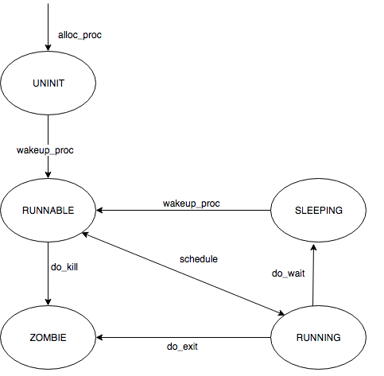
ucore进程执行状态生命周期图

Slide 6
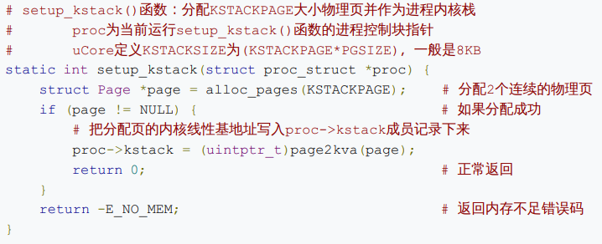
进程的内核栈
第一个内核线程是idle线程，它是由当前的kern_init()执行流转变而来的，使用的栈就是kern_init()使用的栈，这个栈是在内核执行头程序建立起来的。
kern_init()中的proc_init()函数除了把当前执行流变成idle线程之外，还创建了init线程。init线程是系统的1号内核线程，它是系统中所有进程的鼻祖。它使用的内核栈是线程创建的时候调用setup_kstack()函数创建的。

Slide 7
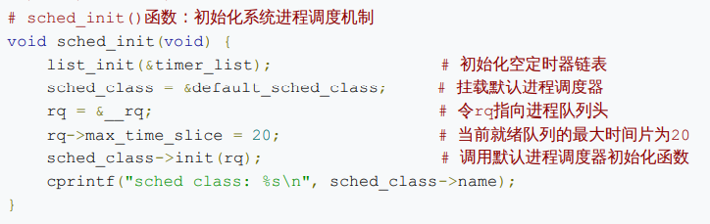
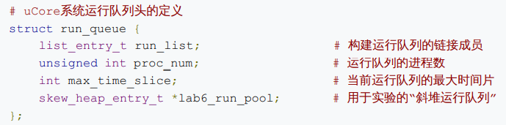
进程的运行队列
操作系统支持运行队列(就绪队列)，与进程调度算法相配合，实现系统中任务的并发处理。uCore操作系统在sched_init()函数中完成和进程调度有关的初始化，其中包括对运行队列的初始化︰

Slide 8
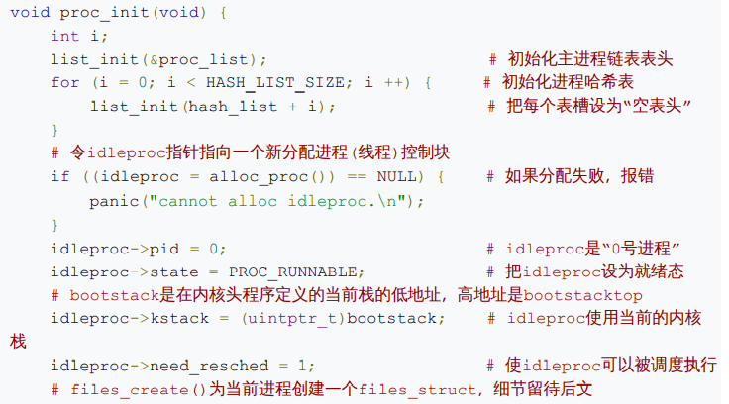
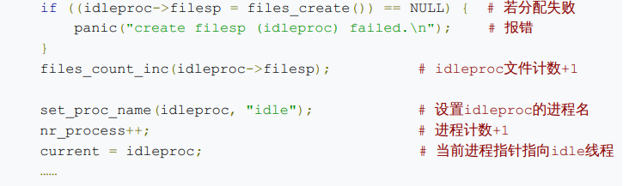
创建idle进程
它唯一要做的，就是拥有一个进程控制块，并设置其中必要的数据，如PID、进程状态、记录内核栈、设置调度标志等。

Slide 9
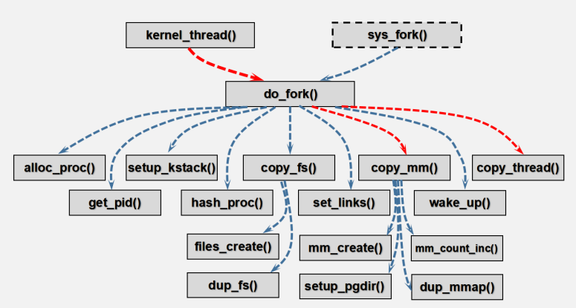
创建init进程
先分析进程创建相关函数

Slide 10
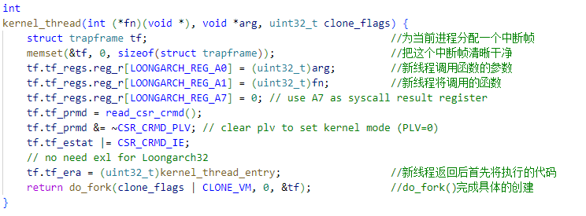
创建init进程
proc_init → kernel_thread()→do_fork()

Slide 11
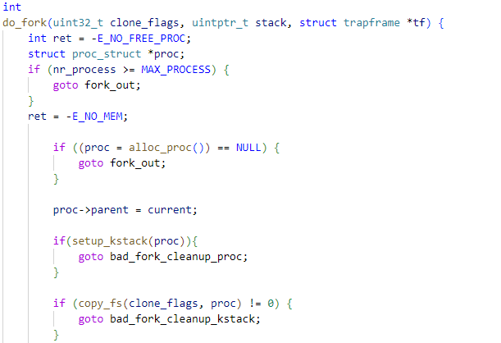
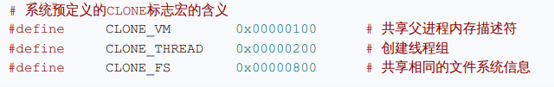
创建init进程—do_fork()
分配并初始化进程控制块（alloc_proc函数）
分配并初始化内核栈（setup_stack函数）；
按clone_flags复制父进程文件信息；

Slide 12
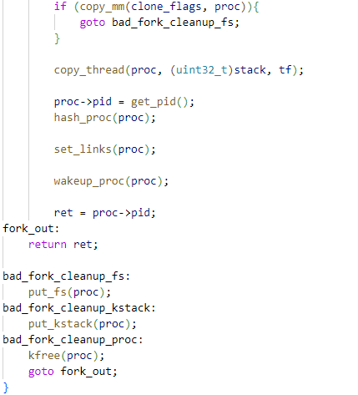
创建init进程—do_fork()
根据clone_flag标志复制或共享进程内存管理结构；
设置进程在内核（将来也包括用户态）正常运行和调度所需的中断帧和执行上下文；
把设置好的进程控制块放入hash_list和proc_list两个全局进程链表中；
把新的PCB放到大链表中
唤醒新程序，加入就绪队列

Slide 13
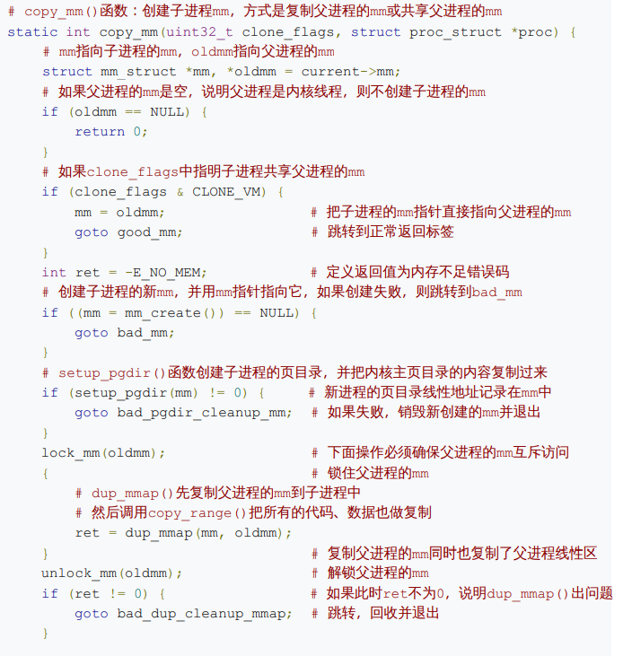
do_fork()—copy_mm()

Slide 14
do_fork()—copy_mm()

Slide 15
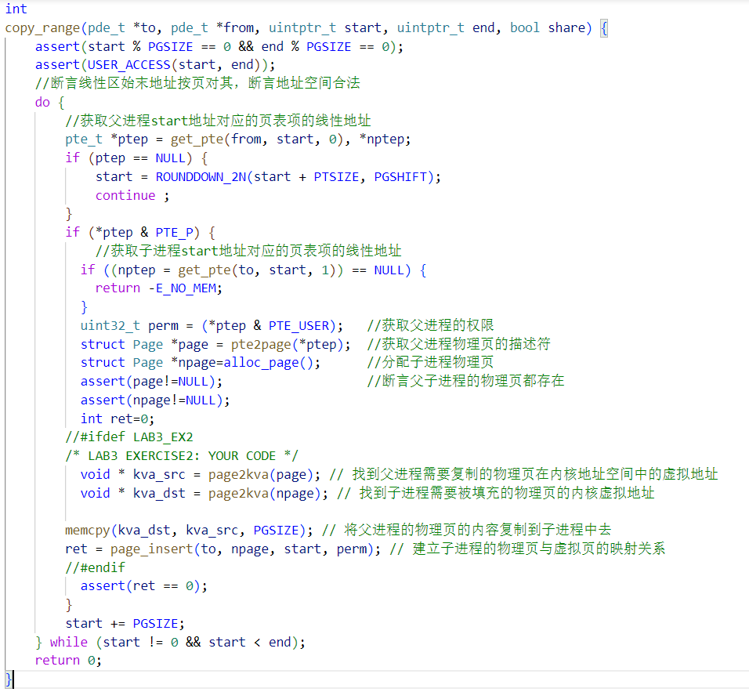
copy_range()--内存的复制和映射的建立

Slide 16
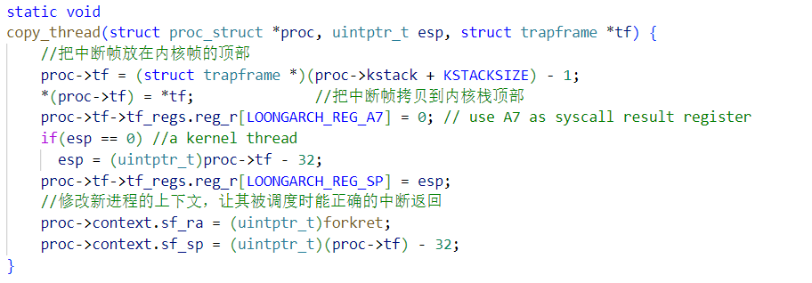
copy_thread()—设置中断帧和上下文
schedule
pro_run
switch_to
forkret
forkrets
切换上下文后转到ra指向的forkret执行
exception_return
其中调用ertn指令，跳到era指向的位置
do_exit()
跳到进程主体函数fn
例如（init_main）
kernel_thread_entry

Slide 17
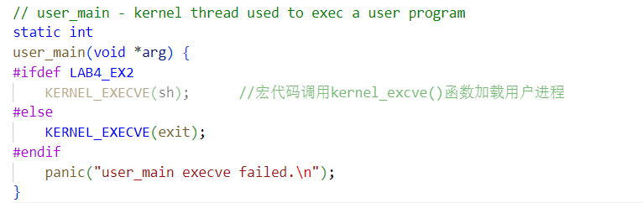
user_main内核线程到第一个用户进程
Init内核线程→user_main内核线程

Slide 18
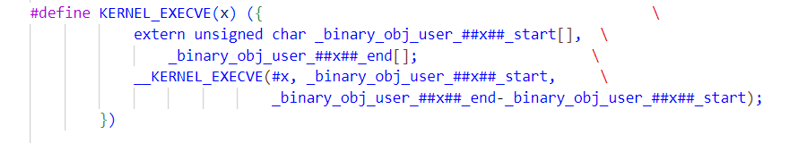
用户进程从哪来
_binary_obj_user_##x##_start,
_binary_obj_user_##x##_end
就是用户进程的开始和结束的地址，它是从哪来的呢？

Slide 19
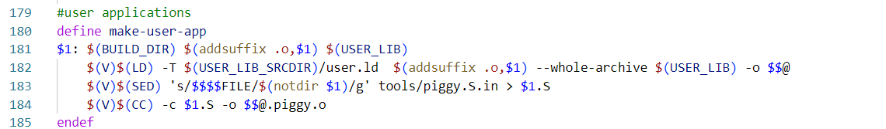
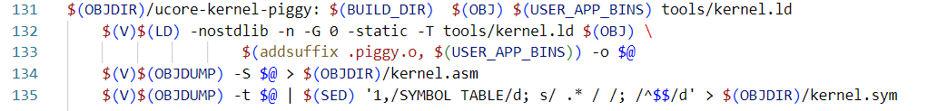
用户进程从哪来
Makefile中编译用户程序，形成@.piggy.o文件
以hello应用程序为例，在make的最后一步执行了一个ld命令，把hello应用程序的执行码obj/user/hello.piggy.o连接在了ucore kernel的末尾。

Slide 20
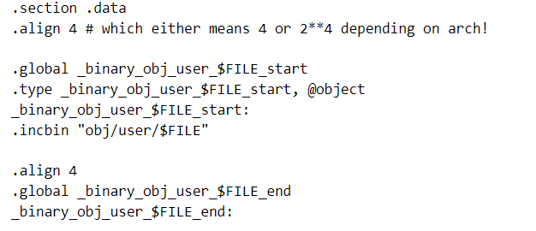
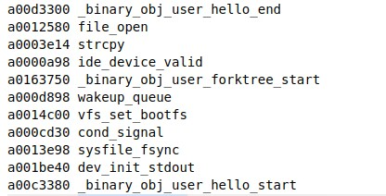
用户进程从哪来
观察tools/piggy.S.in文件可以发现，我们定义了
.global _binary_obj_user_$FILE_start .global _binary_obj_user_$FILE_end。
这样这两个符号就会保留在最终ld生成的文件中，这样这个hello用户程序就能够和ucore内核一起被加载到内存里中，并且通过这两个全局变量定位hello用户程序执行码的起始位置和大小。
tools/piggy.S.in

Slide 21
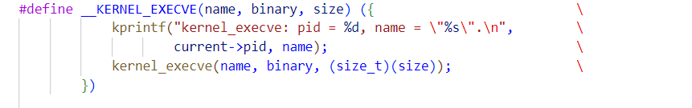
用户进程从哪来

Slide 22
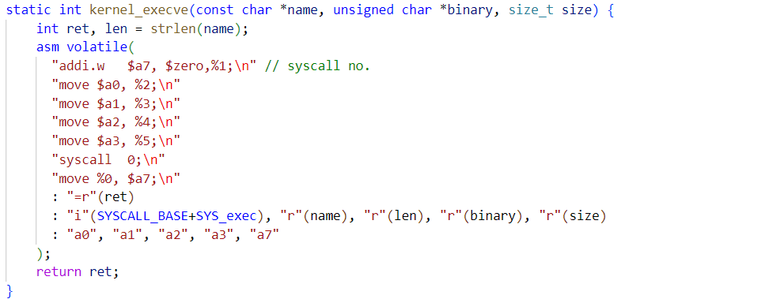
user_main内核线程到第一个用户进程
kernel_execve()函数通过系统调用的方式加载用户进程
syscall指令无条件产生系统调用例外
exception_handler
loongarch_trap
tarp_dispatch
根据code值调用syscall
do_execve
sys_exec
syscalls

Slide 23
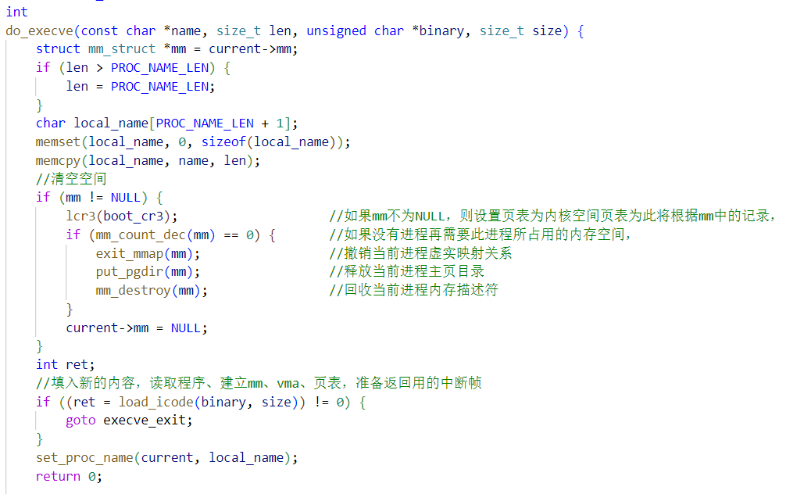
user_main内核线程到第一个用户进程
do_execve() 函数主要做的工作就是先回收自身所占用户空间，然后调用 load_icode()，用新的程序覆盖内存空间，形成一个执行新程序的新进程。

Slide 24
load_icode()
调用mm_create()函数，申请进程内存描述符mm所需内存空间，并对之进行初始化
调用setup_pgdir()函数，申请页目录表所需的一个页的内存空间(包含内核地址空间映射)，让mm->pgdir指向此页目录表，作为进程新的页目录表
解析目标程序ELF格式的文件，并调用mm_map()函数根据ELF程序说明的各个段(代码段、数据段.BSS段、栈段等）的起始位置和大小建立对应对应的vma结构，并把vma插入到mm结构中，表明这些是用户进程的合法用户态虚拟地址空间

Slide 25
load_icode()
根据执行程序各个段的大小分配物理内存空间，并根据执行程序各个段的起始位置确定虚拟地址，并在页表中建立好物理地址和虚拟地址的映射关系，然后把执行程序各个段的内容拷贝到相应的内核虚拟地址中
为用户进程设置用户栈(包括建立用户栈的线性区)。明确用户栈的位置在用户虚空间的顶端
先清空进程的中断帧，再重新设置进程的中断帧，使得在执行中断返回指令后，能够让CPU转到用户态特权级，并回到用户态内存空间，且能够跳转到用户进程的第一条指令执行，并确保在用户态能够响应中断;

Slide 26
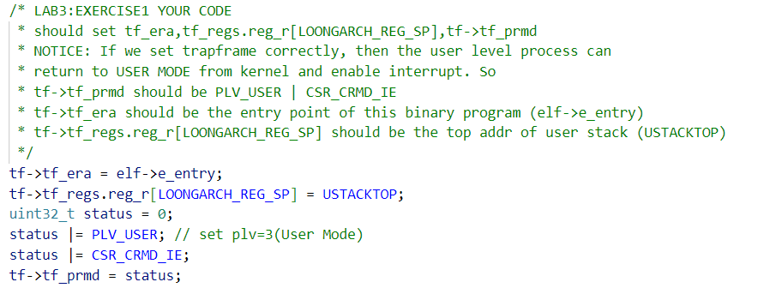
load_icode()
我们需要填写的是第 6 个部分，就是伪造中断返回现场，使得系统调用返回之后可以正确跳转到需要运行的程序入口，并正常运行

Slide 27
总结
创建了用户态进程并且加载了应用程序到具体执行应用程序的整个经过
在经过调度器占用了 CPU 的资源之后，用户态进程调用了 exec 系统调用，从而转入到了系统调用的处理例程；
根据系统调用号转移给了 sys_exec 函数，在该函数中调用了上文中提及的 do_execve 函数来完成指定应用程序的加载
使用 load_icode 函数，完成了对整个用户线程内存空间的初始化，包括堆栈的设置以及将 ELF 可执行文件的加载，之后通过 current->tf 指针修改了当前系统调用的 trapframe，使得最终中断返回的时候能够切换到用户态，并且同时可以正确地将控制权转移到应用程序的入口处
完成sys_exec()后将进行正常的中断返回，执行中断返回指令“ertn”，并且完成特权级的切换，并且跳转到要求的应用程序的入口处

Slide 28
实验三——（练习一）加载应用程序并执行
do_execve函数调用load_icode（位于kern/process/proc.c中）来加载并解析一个处于内存中的ELF执行文件格式的应用程序，建立相应的用户内存空间来放置应用程序的代码段、数据段等，且要设置好proc_struct结构中的成员变量trapframe中的内容，确保在执行此进程后，能够从应用程序设定的起始执行地址开始执行。需设置正确的trapframe内容。

Slide 29
（练习二）父进程复制内存空间给子进程
创建子进程的函数do_fork在执行中将拷贝当前进程（即父进程）的用户内存地址空间中的合法内容到新进程中（子进程），完成内存资源的复制。具体是通过copy_range函数实现。

Slide 30
实验三——（练习三）
阅读分析源代码，理解进程执行 fork/exec/wait/exit 的实现，以及系统调用的实现
fork在创建init进程时提到过
exec在前面练习一讲过
系统调用实际上也在创建第一个用户进程时讲过

Slide 31
ucore进程执行状态生命周期图

Slide 32
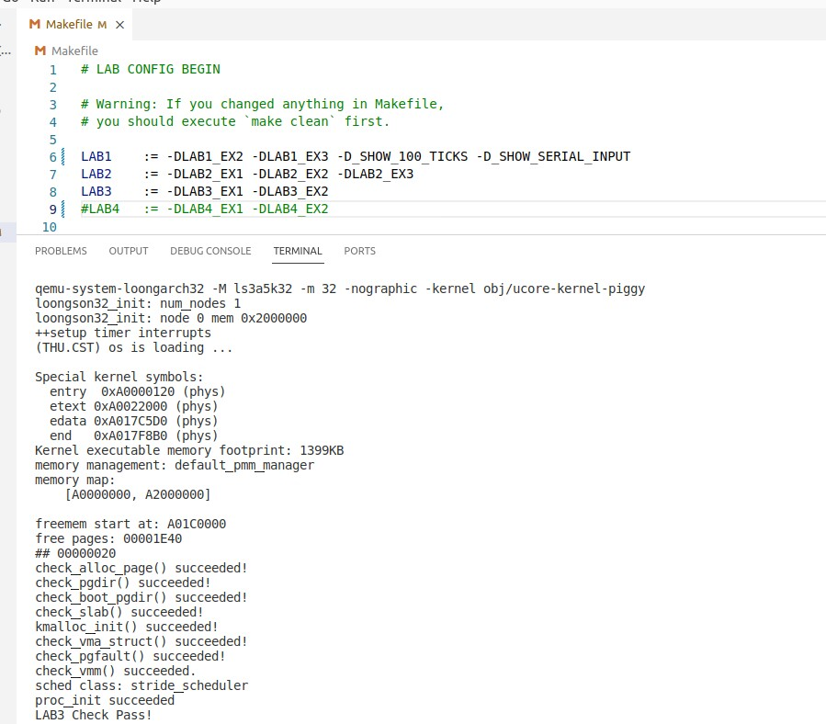
实验编译方法及输出

